Slide 1

BIL303 BİLGİSAYAR ORGANİZASYONU VE TASARIMI 13. Hafta Hafıza Hiyerarşisi ve Yönetimi
Doç. Dr. Sercan YALÇIN

Slide 2
ANA BELLEK
Bilgisayar sistemin merkezi depolama birimidir. Büyük ve hızlıdır.
Komut ve dataların depolandığı birimdir
Statik ve dinamik olmak üzere iki türlüdür.
Statik hafıza birimlerinde bilgi yaz bozlardan oluşur. Akım verildiği süre boyunca bilgi depolanır.
Dinamik RAM bilgileri (DRAM) elektrik akımı şeklinde tutar. Tutan devre
kondansatörlerdir.
Üzerlerindeki yük zamanla azalır. Bundan dolayı belli sürelerle yenilenmelidir.
Yenileme birkaç milisaniyede bir tüm kelimelere uygulanır.
Okuma ve yazma süreleri kısadır.

Slide 3
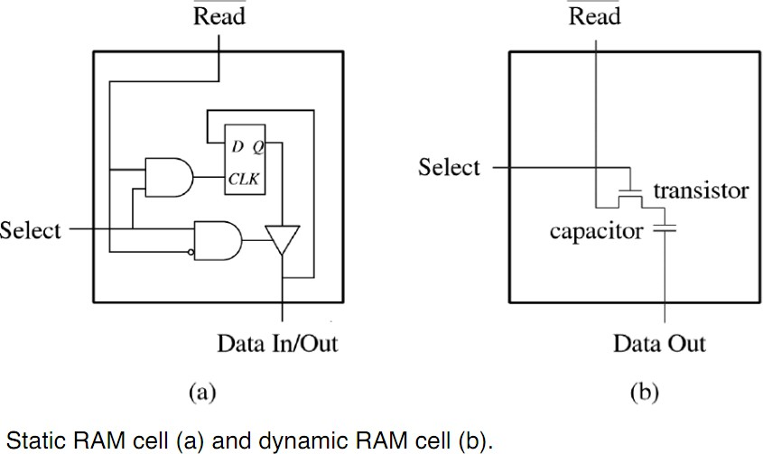

Slide 4
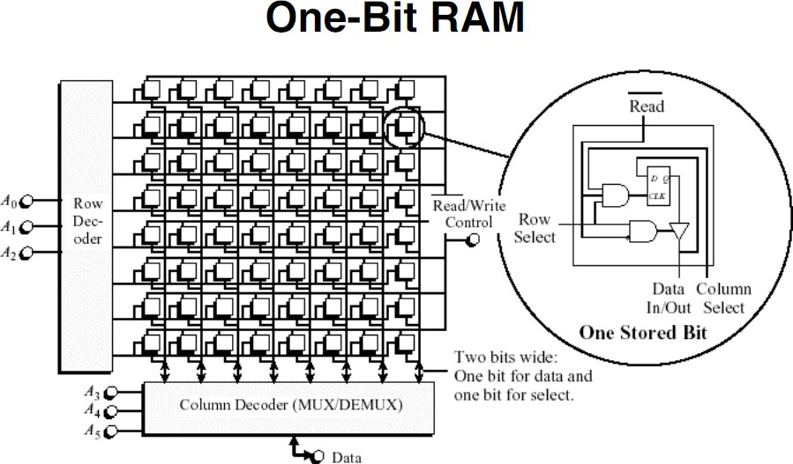

Slide 5
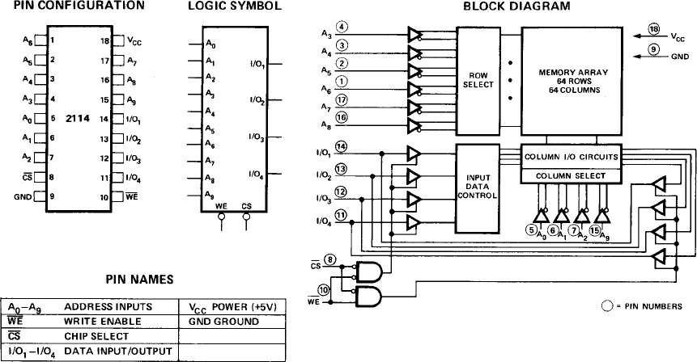
1K X 4 SRAM (Part Number 2114N) Blok yapısı

Slide 6
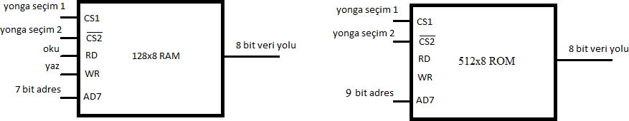
CS1 | CS2 | RD | WR | Bellek fonk. | Veri Yolu Durumu
0 | 0 | X | X | Tutma | Yüksek direnç
0 | 1 | X | X | Tutma | Yüksek direnç
1 | 0 | 0 | 0 | Tutma | Yüksek direnç
1 | 0 | 0 | 1 | Yaz | Ram’a giriş bilgisi
1 | 0 | 1 | X | Oku | RAM’den çıkış bilgisi
1 | 1 | X | X | Tutma | Yüksek direnç

Slide 7
Bellek Adres Haritası
Bilgisayar tasarımcısı sisteme gerekli bellek miktarının hesaplamalı ve RAM ve ROM olarak tahsis etmelidir.
Bellek adreslemesi çizelge hazırlanarak yapılır. Bu çizelgeye bellek adres haritası denir.
Sistemimiz 512 byte RAM ve 512 byte ROM gerektirsin. RAM yongaları 128 byte
olsun buna göre bellek adres haritası aşağıdaki gibi olacaktır.
Bileşen |  | Adres yolu
 |  | 10 | 9 | 8 | 7 | 6 | 5 | 4 | 3 | 2 | 1
RAM1 | 0000-07f | 0 | 0 | 0 | x | x | x | x | x | x | x
RAM2 | 0080-0ff | 0 | 0 | 1 | x | x | x | x | x | x | x
RAM3 | 0100-17f | 0 | 1 | 0 | x | x | x | x | x | x | x
RAM4 | 0180-1ff | 0 | 1 | 1 | x | x | x | x | x | x | x
ROM | 0200-3ff | 1 | x | x | x | x | x | x | x | x | x

Slide 8
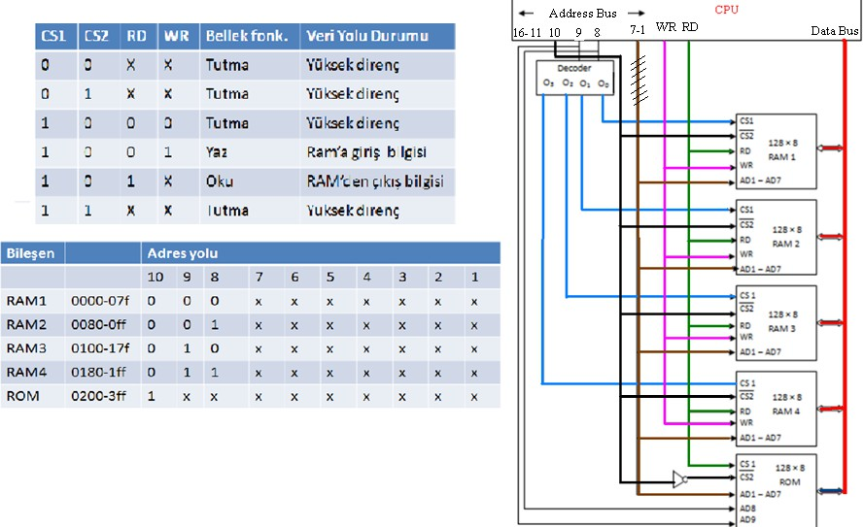
Sistemimiz 512 byte RAM ve 512 byte ROM gerektirsin. RAM yongaları 128 byte olsun buna göre bellek adres haritası aşağıdaki gibi olacaktır.

Slide 9
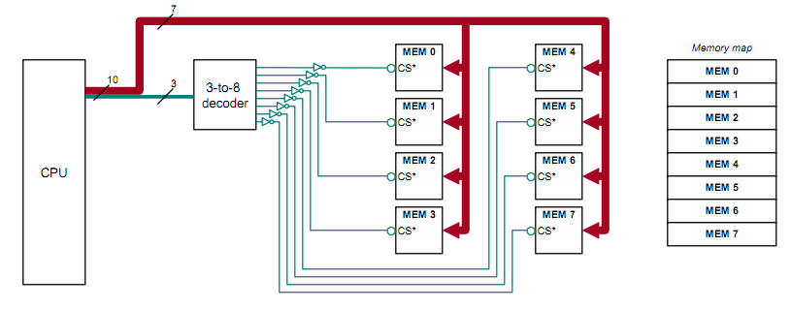
Bellek ile MIB Bağlantısı
128x8 bayt hafıza organizasyonu

Slide 10
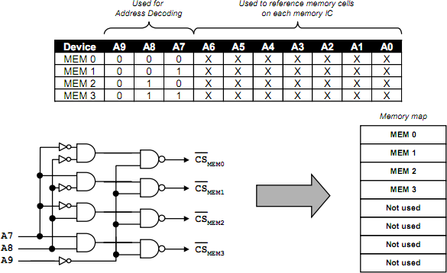
Örnek
10 adres hattı için 4 adet 128 bayt toplam 512 bayt hafıza için adres hafızasını
tasarlayınız.

Slide 11
İçerik Adreslemeli Bellek Content Adressable Memory (CAM)
Bir çok veri işleme uygulamalarında bellekte bulunan bir çizelgeden veri aranır.
Bellekte bulunan bir değerin aranıp bulunması adres yerine verinin içeriği ile olursa arama süresi kısaltılabilir. Buna içerik adreslemeli bellek CAM denir. Bu belleğe aynı anda paralel olarak erişilebilir.
Adres veya yer belirtmeye gerek yoktur.
Bellek kullanılmayan boş bir alanı bularak kelimeyi buraya yerleştirir.
Eğer kelime okunacaksa kelimenin içeriği veya onun bir kısmı belirtilir.
Bellek bu verilene uygun ve onunla çakışan bütün kelimeleri belirler ve bunları okumak için işaret koyar.
Tasarımından dolayı bu bellek paralel aramalar için uygundur.
Bu bellek RAM belleklerden çok daha pahalıdır. Çünkü her hücre saklama yeteneği
dışında içeriği karşılaştıracak devreler içerir.

Slide 12
Donanım Tasarımı
İçinde bir bellek dizisi ve mantık devreleri vardır.
Bellek kelime başına n bit olarak m kelimeden oluşur.
Değişken yazacı A ve anahtar yazacı K n bit içerir.
Çakıştırma yazacında m bit vardır.
Herbir bellek kelimesi değişken yazacının içeriği ile paralel olarak karşılaştırılabilir.
Değişken yazacının bitleriyle çakışan kelimeler çakıştırma yazacında karşılık gelen biti 1 yapar.
Çakıştırma işleminden sonra çakıştırma yazacı içinde 1 yapılan bitler karşılık gelen
kelimelerin çakıştığını belirtir.
Okuma işlemi çakıştırma yazacında karşılık gelen bitleri 1 olan kelimelerde sıralı olarak yapılır.
Anahtar yazacı değişken kelimesindeki belli bir alanı seçmek için bir maskeleme
oluşturur. Anahtar yazacı 1’lerden oluşuyorsa değişken yazacının tamamı her bir bellek
kelimesi ile karşılaştırılır.
Maskeleme bellekte aranacak yazacı bir maskeleme oluşturur. Bu maskeleme bellekte aranacak bilgi parçasını gösterir.

Slide 13
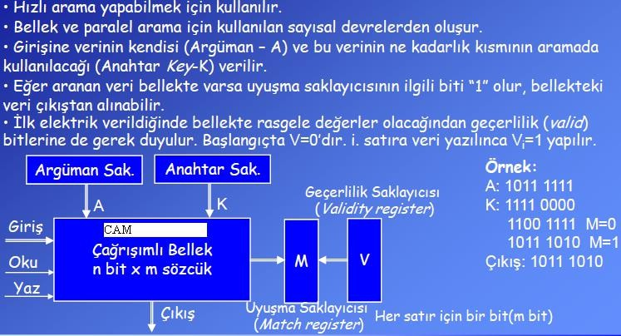
CAM bellek yapısı

Slide 14
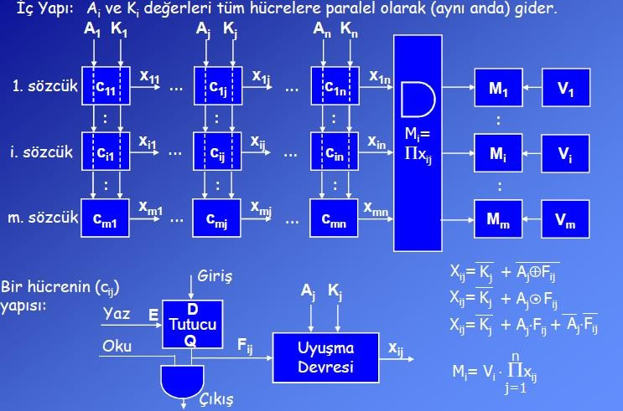
CAM BELLEK yapısı

Slide 15
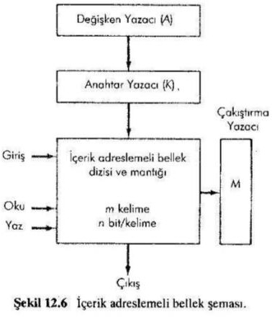
CAM BELLEK ŞEMASI

Slide 16
CACHE (Ön bellek-CEP Bellek)Bellek Organizasyonu
Programın çalışan kısımları ve verilerin o anda kullanılan kısımları küçük ve hızlı belleğe konursa ortalama bellek erişim süresi kısaltılabilir.
Böylece programın icra süreside kısaltılabilir.
Böyle bir belleğe ön bellek denir.
Bu bellek küçük ve hızlıdır.
Erişim süresi ana belleğin 5 te biri ile 10 da biri arasındadır.
MIB ile ana bellek arasında olur. Bellek hiyerarşisinde en hızlı bellektir. Hızı MİB bileşinlerine yakındır.
Ön bellek tasarımını temel fikri en sık kullanılan buyruk ve verileri bu bellekte tutmaktır.
Böylece ortalama bellek erişim süresi ön bellek erişim süresine yaklaşır.

Slide 17
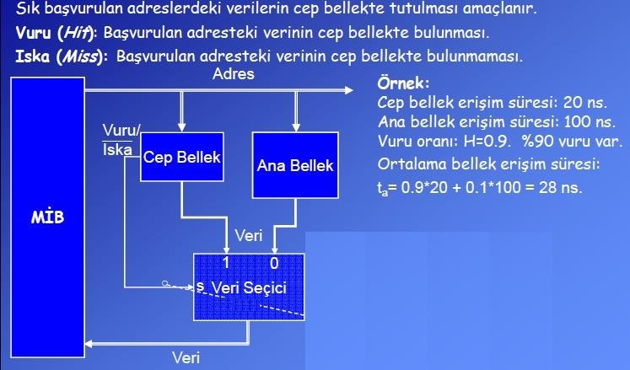
Cache (Cep-Önbellek) bellek çalışma prensibi

Slide 18
MIB belleğe erişmek istendiğinde ön belleği inceler. İstenen ön bellekte ise buradan okunur.
Eğer bu adres ön bellekte bulunmazsa o zaman ana belleğe gidilerek okunur. Sonra bu okunan bilgini bulunduğu blok ön belleğe aktarılır. Blok büyüklüğü erişilen kelimeye komşu yaklaşık 16 kelimeden oluşur. Böylece erişilen yakın verilere yeniden erişmek kolay hale gelir.
Ön belleğin verimi, bulma oranı denilen bir sayı ile ölçülür.
MIB belleğe erişmek ister ve aradığını ön bellekte bulursa bu bir bulmadır. Eğer
aranan kelime ön bellekte değilse ve bellekte bulunursa buna bir bulamama denir.
Oran=bulma sayısı / Toplam erişim sayısı
Oran=Önbellek erişim sayısı/(ön bellek erişim sayısı+ana bellek erişim
sayısı)

Slide 19
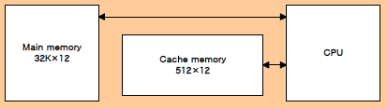
Ana bellekten ön belleğe verilerin aktarılmasına haritalama
işlemi denir.
İçerik adreslemeli haritalama
Doğrudan haritalama
Kümelenmiş içerik adreslemeli haritalama
Ana bellek 12 bitlik 32 K kelimeden oluşsun. Ön bellek ise bunların 512 tanesini taşıyor olsun. Ön bellekte bulunan her kelimenin ana bellekte bir kopyası bulunur. MIB her iki belleğede erişebilir.
Ön belleğe 15 bit adres yollar. Eğer aranan kelime ön bellekte varsa buradan 12 bit veriyi okur. Aranan kelime ön bellekte bulunmazsa MIB kelimeyi ana bellekten okur ve kelimeyi ön belleğe aktarır.

Slide 20
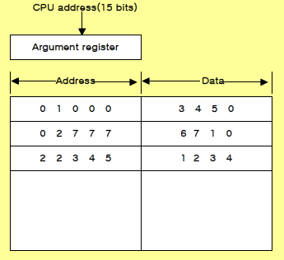
İçerik Adreslemeli Haritalama
En hızlı ve çok yönlü kullanılabilen ön bellek tasarımı içerik adreslemeli bellek alanıdır. Buradaki CAM bellek hem adresi hemde veriyi tutar.
Böylece belleğin herhangi bir alanındaki veriler veya buyruklar ön belleğin herhangi bir yerine yazılabilir.
Şekilde bellekte duran 3 adres, beş basamak sekizlik düzende (15 bit) sayılarla ve bunlara karşılık gelen 12 bit lik vriler ise 4 sekizli düzende sayılarla verilmiştir. 15 bit MIB adresi değişken yazacına yazılır ve çakıştırma yapılır.
Adres varsa veri okunur sonra bulunduğu adres ve veri ön belleğe aktarılır.

Slide 21
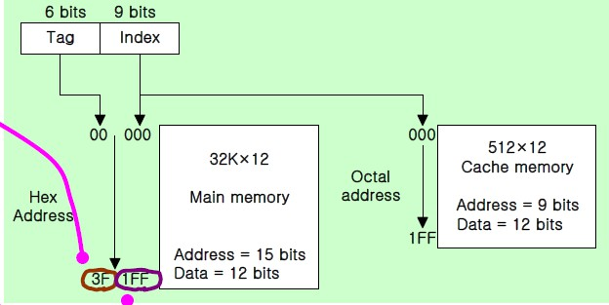
Doğrudan Haritalama
CAM bellekler RAM’a göre pahalıdır. Çünkü hücrelere bir çok devre eklenmiştir.
15 bit CPU adresi 2 alana bölünür. 9 bit indis alanı 6 bit başlık alanıdır.
Aslında Önbellek için 9 bit yeterlidir.
Cache içindeki herbir kelime (12 bitlik) veri ve (6 bitlik) başlık (Tag) bilgisini tutar.

Slide 22
n bitlik bellek adres alanı k ve n-k olarak ikiye ayrılır. k indis olup ön belleği adresler.
MIB bir bellek isteminde bulunduğunda ön belleğe erişmek için indis alanı kullanır. MIB adresinin başlık alanı ön bellekten okunan
kelimenin başlık alanı ile karşılaştırılır. İki başlık çakışırsa istenen kelime ön bellektedir. Çakışma yoksa istenen kelime ana bellekten okunur. Bu kelime daha sonra başlığıyla beraber ön belleğe yazılır eski kelime atılır.
Doğrudan haritalamada bit sayısı değişebilir.
Çünkü iki veya daha fazla kelimenin indis alanları aynı ise ve başlık alanları farklı ise ve bunlara
tekrar tekrar erişiliyorsa bu durum ortaya çıkar.

Slide 23
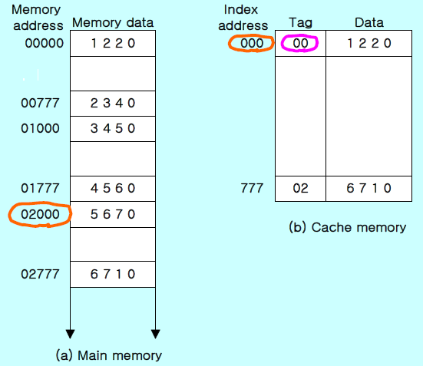
Şekilde görüldüğü gibi ana hafızadaki 00000 adresindeki 1220 verisi Cache bellek içindedir. Ve indisi 000 ve Tag (başlığı) 00’dır.
Örneğin; CPU’nun 02000 adresindeki veriyi istediği varsayılsın. Bunun indisi 000’dır. Tag’i 02’dir. Fakat TAG’ler çakışmadığından bu veri önbellekte your. Veri (5670) Ana bellekten alınıp ön belleğe atılır.

Slide 24
Bir önceki örnekte 1 kelimelik blok için doğrudan erişim yapılmaktadır.
Aynı işlem 8 kelimelik bloklar içinde yapılabilir. Bunun için indis alanı 2 parçaya bölünür.
Blok alanı
kelime alanı .

Slide 25
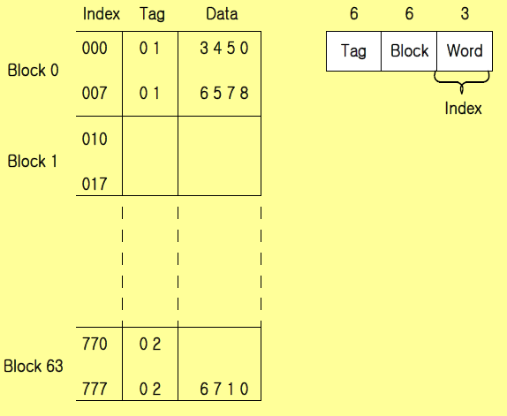
512 kelimelik bir ön bellekte her biri 8 kelimelik 64 blok vardır (64x8). Dolayısıyla Blok numarası 6 bitlik bir alanla verilir. Kelime alanı ise blok içinde 3 bit yer kaplar. Ön bellek içindeki başlık(tag) alanı blok içindeki 8 kelime için
aynıdır.
Bir bulamama olduğunda 8 kelimenin tamamı bellekten ön belleğe aktarılır. Buda zaman alır.
Daha büyük blok büyüklüğü tanımalamakla bulma oranı arttırılabilir.

Slide 26
Kümelenmiş İçerik adreslemeli haritalama
Doğrudan erişimli ön bellek tasarımında , adreslerinde aynı indisli fakat farklı başlık değeri bulunan iki kelime aynı anda ön bellekte bulunamazlar.
Bu direkt adreslemenin dezavantajıdır.
Kümelenmiş içerik adreslemeli haritalama direkt haritalamanın gelişmiş şeklidir.
Aynı ön bellek kelimesi içinde birden fazla aynı indis adresli bellek kelimesi bulunabilir.
Her bir veri kelimesi başlığı ile beraber depolanır ve bunlar bir küme oluşturur.
Küme sayısı birden fazladır.

Slide 27
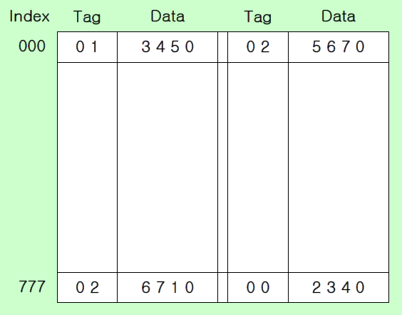

Slide 28
Sanal bellek
Sanal bellek büyük bilgisayar sistemlerinde kullanılan bir kavramdır.
Bununla kullanıcılar yardımcı belleğin kapasitesine eşit belleği olan sanal ve bireysel makinede çalışıyormuş gibi olurlar.
MB tarafından verilen her adres bir haritaya gider ve sanal adres fiziksel adrese dönüştürülür.
Sanal bellek adres sistemi ile programdaki adresler gerçek ana bellek adreslerine dönüştürülür.
Bu iş MIB de çalışırken dinamik olarak yapılır.
Dönüşüm veya haritalama donanım tarafından bir haritalama çizelgesi yardımıyla
otomatik olarak yapılır.
Kullanıcı tarafından kullanılan adrese sanal adres denir.
Bu adreslerin kümesine adres uzayı denir.
Ana bellekteki bir adrese fiziksel adres veya yer adı verilir. Bunların kümesine bellek uzayı denir.
Dolayısı ile adres uzayı programlar tarafından oluşturulan buyrukların ve verilerin
adresleridir.
Bellek uzayı ise gerçek bellek adresleri olup işlemler için doğrudan verilmelidir.

Slide 29
Bir bilgisayar düşünün belleği 32K olsun. Bu bilgisayarın 1024 K kelimelik
bir yardımcı belleği olduğunu varsayalım.
2^20 =1024 olduğundan yardımcı belleğin kapasitesi 32 ana bellek eder. Adres uzayı N ve bellek uzayı M ile gösterilirse N=1024 ve M=32 K dır.
Çok programlı bir bilgisayar sisteminde programlar ve veri yardımcı bellek ile ana bellek arasındadır.
Farzedelim ki program 1 MIB tarafından icra edilmekte olsun.
Program ve onun datasının bir kısmı yardımcı bellekten ana belleğe
aktarılır.
Program ve veri bölümleri bellekte birbirine komşu ve birbirini takip eden adreste bulunmazlar.
Çünkü bilgiler gidip gelmektedir. Boş yerler ise dağınık yerlerdedir.
Örnekte yardımcı bellekten tek tek veri veya buyruk okumak zaman alır.
Dolayısıyla bunların ana bellekten okunması daha avantajlıdır.

Slide 30
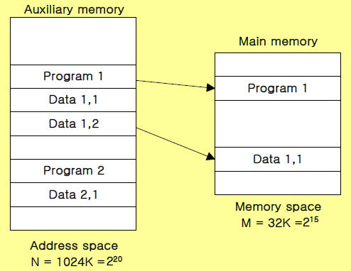

Slide 31
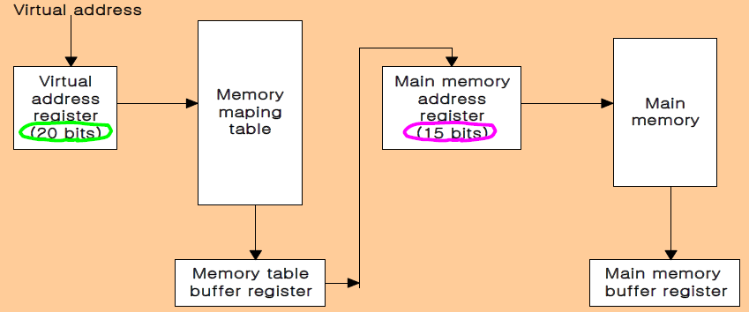
20 bit adres 15 bite dönüştürülmelidir. sanal adresin fiziksel adrese dönüşümü
şekildeki gibi olacaktır.

Slide 32
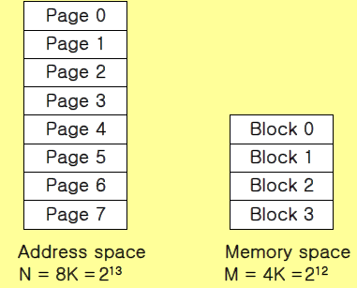
Sayfa kullanarak adres haritalama
Adres haritalama işlemi adres ve bellek uzaylarının her biri sabit uzunlukta gruplara
bölünürse çok basit hale gelebilir.
Fiziksel bellek blok adı verilen eşit büyüklükte gruplara bölünmüştür.
Bu büyüklük 64 ile 4096 arasında olabilir. Sayfa deyimi adres uzayında eşit büyüklükteki grupların adıdır.
Adres uzayı 8 K
Bellek uzayı 4 K
Eğer herbiri 1 K gruplara Bölünürse 8 sayfa 4 blok eder.

Slide 33
Bellek sayfa çizelgesinde 8 kelime vardır her sayfa için bir kelime sayfa çizelgesindeki adres sayfa numarasını gösterir.
Çizelgede 1,2,5 ve 6 numaralı sayfaların ana bellekte 3,0,1,2 numaralı bloklarda olduğunu gösterir.
Çizelgedeki 1 bit varlık biti olarak tanımlanır. Ve sayfanın yardımcı bellekten ana belleğe aktarılmış olup olmadığını gösterir. 0 aktarılmadığını gösterir.
MIB bellekten bir kelimeyi 13 bitlik sanal adres ile arar.
Sanal adresin önemli 3 biti sayfa numarasını ve doğal olarak bellek sayfa
çizelgesinde bir adres gösterir.
Bellek sayfa çizelgesindeki bir kelimenin içeriği sayfanın ana bellekteki blok numarasını verir.
Bu içrik ana bellek adres yazacındaki önemli bitleri oluşturur. Satır sayısı ise sanal adresten doğrudan doğruya ana bellek adres yazacına aktarılarak ana bellek adresi hazırlanır.
Ana belleğe gönderilen oku sinyali ile ana bellekteki kelimenin içeriği MBR de CP nin kullanımına hazır olur. Varlık biti 0 ise sanal adresin gösterdiği kelime bellekte değildir.
İşletim sistemi çağrılarak istenen sayfanın ana belleğe aktarılması ve bu işin hesaplamadan önce yapılması sağlanır.

Slide 34
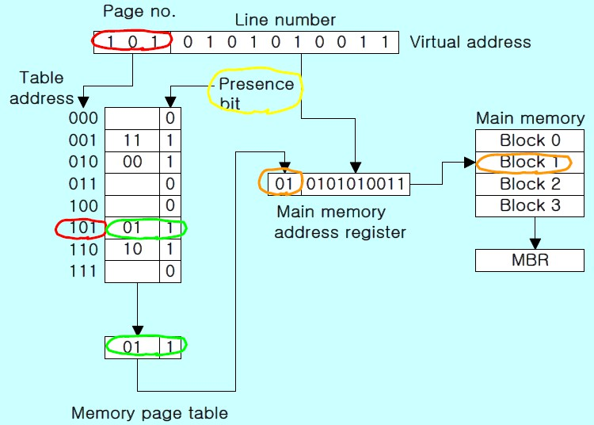

Slide 35
İçerik adreslemeli bellek sayfa çizelgesi
RAM sayfa çizelgesi kullanışsızdır. Önceki örnekte 8 kelimesine gerek vardı. Her sayfa 1 tane. Bunlardan 4 tanesi daima boş kalır.
Çünkü bellek 4 blok olmaktadır.
Genel olarak n sayfa m bloktan oluşan bir sistemde n kelime gerekir.
Bunlardan sadece m tanesi doludur. Diğerleri boştur.
1024 K kelimelik adres uzayı ve 32 kelimelik bellek düşünelim. Hersayfa ve blok 1 kelime ise sayfa sayısı 1024 ve blok sayısı 32 olur. O halde bellek sayfa çizelgesi
1024 kelime olacak ve sadece 32 tanesinde varlık biti 1 olabilecektir. Herhangi bir
anda 992 yer boş olacaktır.
Çizelgeyi oluşturmak için daha etkin bir yol kelime sayısının bellekteki blok sayısına eşit alınmasıdır.
Böylece çizelge büyüklüğü küçülür ve tamamen kullanılır.
Bu çizelge CAM bellekte tutulabilir.
Bu çizelgedeki her kelimede sayfa numarası ve buna karşılık gelen blok numarası
bulunur. Kelimedeki sayfa alanı ile sanal adresteki sayfa alanı karşılaştırılır.
Eğer çakışma olursa kelime bellekten okunur. Ve karşılık gelen blok numarası elde edilir.

Slide 36
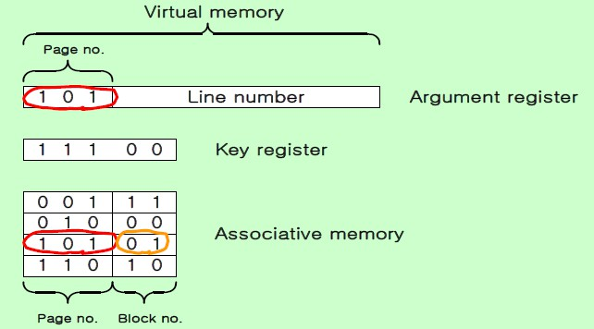

Slide 37
Bellek Yönetim Donanımı
Çoklu işletim sisteminde bir çok program bellekte bulunur.
Ayrıca programların ve verilerin sürekli gidip gelmesi gerekir. Bir programın kaplayacağı alan değişebilir. Bu programların idare edilmesi gerekir.
Bellek yönetim biriminin parçaları şunlardır.
Mantıksal bellek adreslerini fiziksel adreslere dönüştüren dinamik bir dönüşüm parçası
Bellekte bulunan programların farklı kullanıcılara kullanılmasını sağlayan bir parça
Bilginin yetkisiz kullanıcılardan korunması ve kullanıcıların işletim sisteminin değişen fonksiyonlarda korunması

Slide 38
Mantıksal adres 3 bölümden oluşur.
Kesim alanı kesim numarasını belirler. Sayfa alanı kesim içindeki
sayfayı kelime alanı sayfa içindeki kelimeyi belirtir.
Mantıksal adresin fiziksel adrese dönüşümü iki çizelge ile yapılır. Mantıksal adresin kesim numarası kesim çizelgesi için olan adresi belirler kesim çizelgesindeki giriş sayfa çizelgesi için göstergedir. Toplam sayfa çizelgesi içinde bir giriş bir gösterge adresidir.
Sayfa çizelgesinde bulunan değer fiziksel bellekte bir blok numarasıdır. Blok alanı ile kelime alanının arka arkaya yazılarak birleştirilmesi son fiziksel adresi verir.
Bu sistem için CAM bellek kullanımı hızı arttırır. Son bellek erişimlerinin adresleri burada tutulur.
Bu tip belleğe dönüştürülmüş içerik adresli bellek TLB denir.

Slide 39
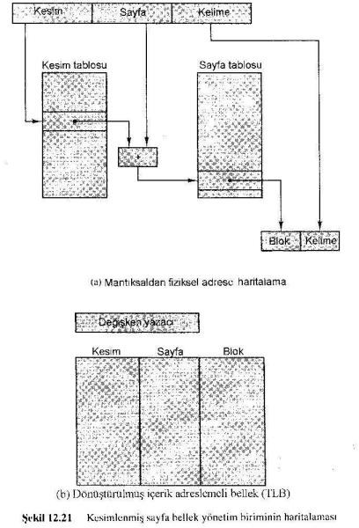

Slide 40
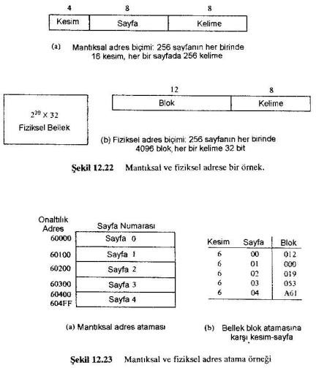

Slide 41
